Slide 1
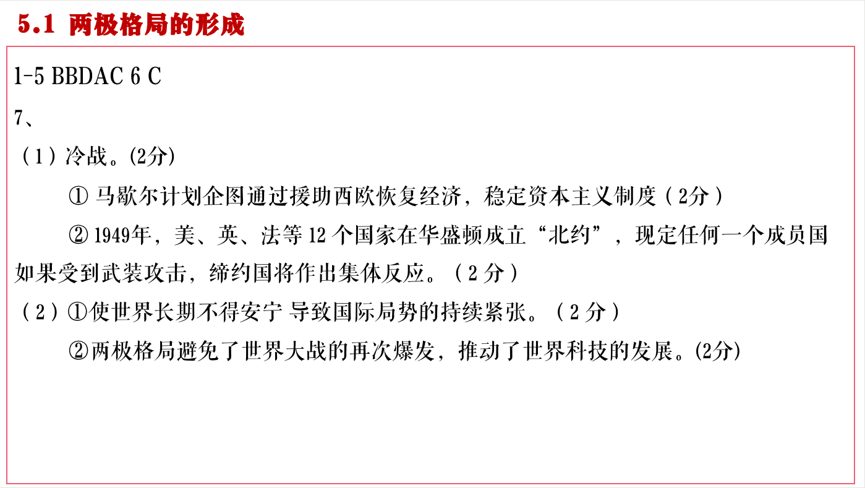
5.1 两极格局的形成
1-5 BBDAC 6 C
7、
（1）冷战。(2分)
① 马歇尔计划企图通过援助西欧恢复经济，稳定资本主义制度（2分）
② 1949年，美、英、法等 12 个国家在华盛顿成立“北约”，现定任何一个成员国如果受到武装攻击，缔约国将作出集体反应。（2 分）
（2）①使世界长期不得安宁 导致国际局势的持续紧张。（2 分）
②两极格局避免了世界大战的再次爆发，推动了世界科技的发展。(2分)

Slide 2
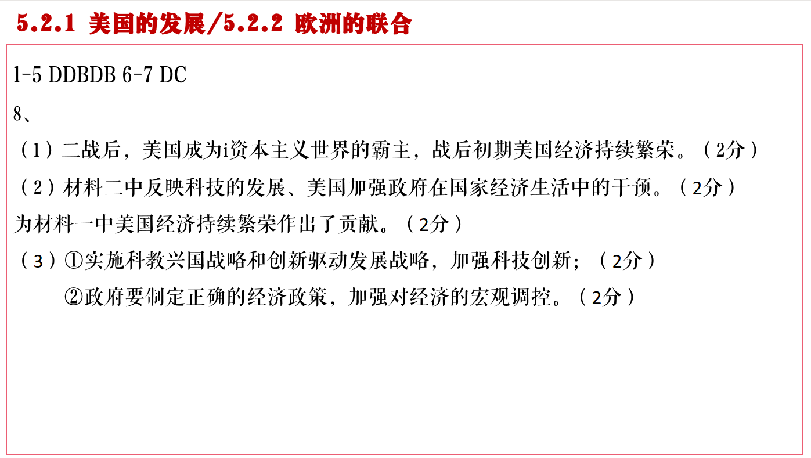
5.2.1 美国的发展/5.2.2 欧洲的联合
1-5 DDBDB 6-7 DC
8、
（1）二战后，美国成为i资本主义世界的霸主，战后初期美国经济持续繁荣。（2分）
（2）材料二中反映科技的发展、美国加强政府在国家经济生活中的干预。（2分）
为材料一中美国经济持续繁荣作出了贡献。（2分）
（3）①实施科教兴国战略和创新驱动发展战略，加强科技创新；（2分）
②政府要制定正确的经济政策，加强对经济的宏观调控。（2分）

Slide 3
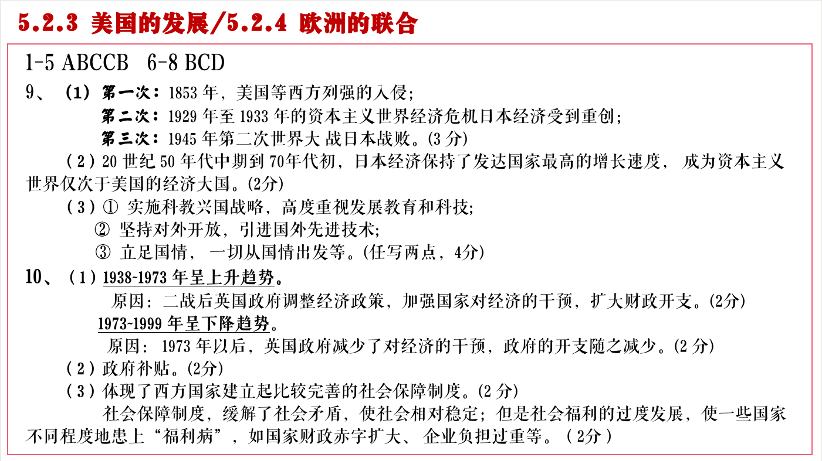
5.2.3 美国的发展/5.2.4 欧洲的联合
1-5 ABCCB 6-8 BCD
9、（1）第一次：1853 年，美国等西方列强的入侵；
第二次：1929 年至 1933 年的资本主义世界经济危机日本经济受到重创；
第三次：1945 年第二次世界大 战日本战败。(3 分)
（2）20 世纪 50 年代中期到 70年代初，日本经济保持了发达国家最高的增长速度， 成为资本主义世界仅次于美国的经济大国。(2分)
（3）① 实施科教兴国战略，高度重视发展教育和科技;
② 坚持对外开放，引进国外先进技术;
③ 立足国情， 一切从国情出发等。(任写两点，4分)
10、（1）1938~1973 年呈上升趋势。
原因：二战后英国政府调整经济政策，加强国家对经济的干预，扩大财政开支。(2分)
1973~1999 年呈下降趋势。
原因： 1973 年以后，英国政府减少了对经济的干预，政府的开支随之减少。(2 分)
（2）政府补贴。(2分)
（3）体现了西方国家建立起比较完善的社会保障制度。(2 分)
社会保障制度，缓解了社会矛盾，使社会相对稳定；但是社会福利的过度发展，使一些国家不同程度地患上“福利病”，如国家财政赤字扩大、 企业负担过重等。（2分）

Slide 4
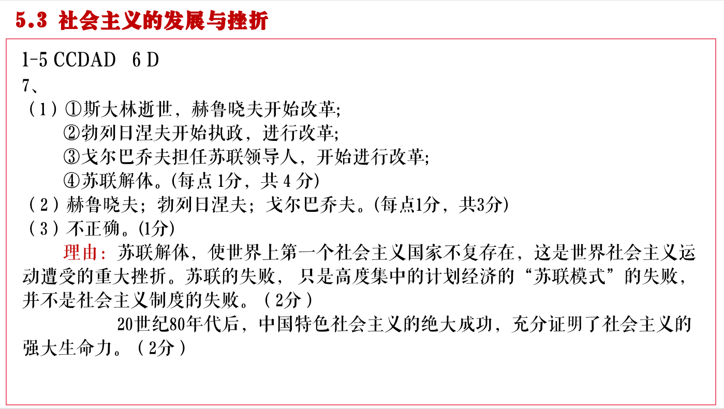
5.3 社会主义的发展与挫折
1-5 CCDAD 6 D
7、
（1）①斯大林逝世，赫鲁晓夫开始改革;
②勃列日涅夫开始执政，进行改革;
③戈尔巴乔夫担任苏联领导人，开始进行改革;
④苏联解体。(每点 1分，共 4 分)
（2）赫鲁晓夫；勃列日涅夫；戈尔巴乔夫。(每点1分，共3分)
（3）不正确。(1分)
理由：苏联解体，使世界上第一个社会主义国家不复存在，这是世界社会主义运动遭受的重大挫折。苏联的失败， 只是高度集中的计划经济的“苏联模式”的失败，并不是社会主义制度的失败。（2分）
20世纪80年代后，中国特色社会主义的绝大成功，充分证明了社会主义的强大生命力。（2分）

Slide 5
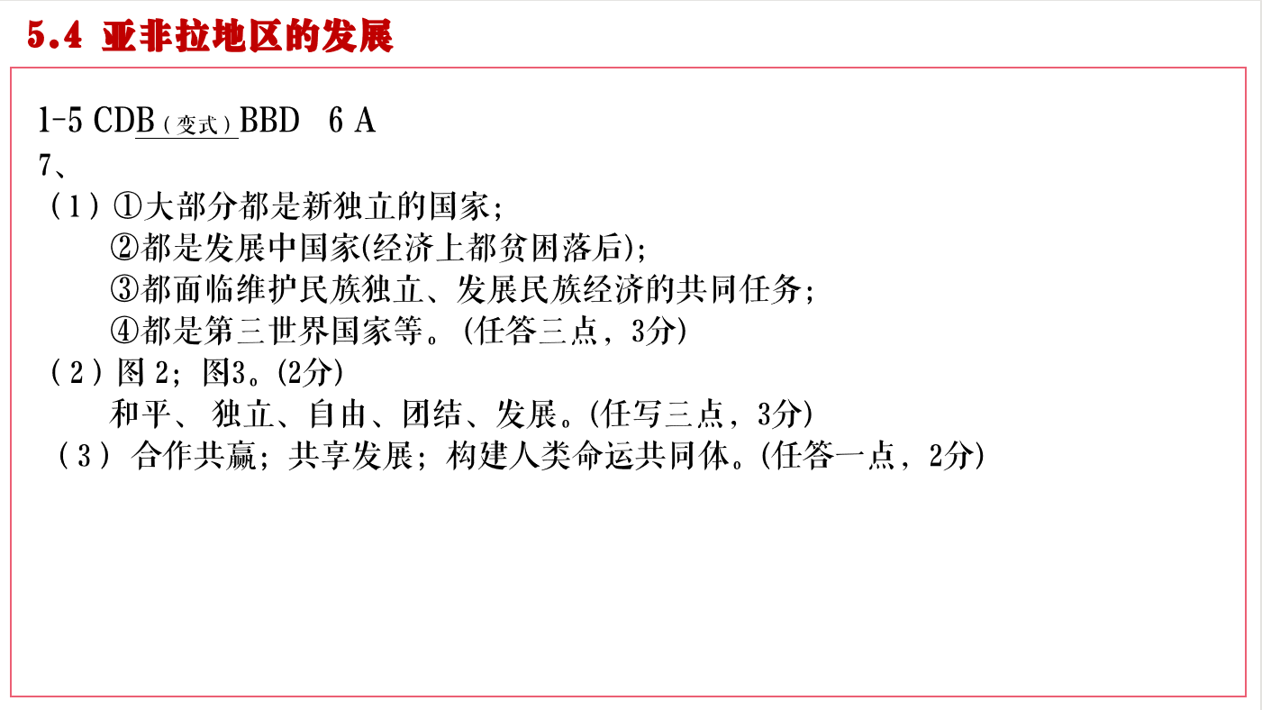
5.4 亚非拉地区的发展
1-5 CDB（变式）BBD 6 A
7、
（1）①大部分都是新独立的国家；
②都是发展中国家(经济上都贫困落后)；
③都面临维护民族独立、发展民族经济的共同任务；
④都是第三世界国家等。 (任答三点，3分)
（2）图 2；图3。(2分)
和平、 独立、自由、团结、发展。(任写三点，3分)
（3） 合作共赢；共享发展；构建人类命运共同体。(任答一点，2分)

Slide 6
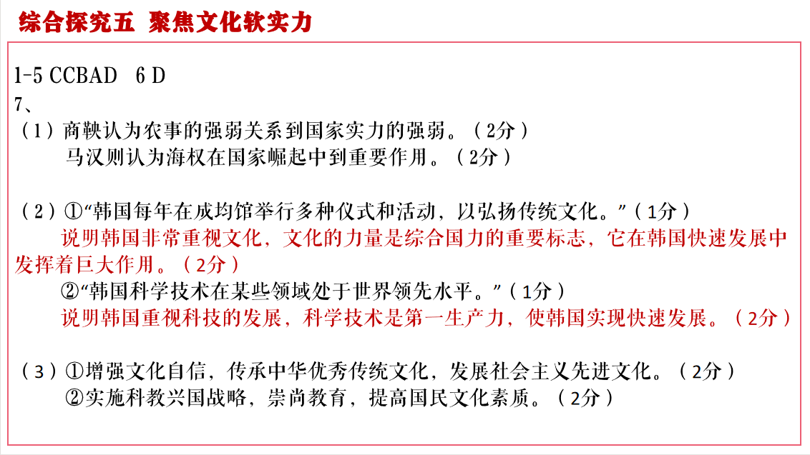
综合探究五 聚焦文化软实力
1-5 CCBAD 6 D
7、
（1）商鞅认为农事的强弱关系到国家实力的强弱。（2分）
马汉则认为海权在国家崛起中到重要作用。（2分）
（2）①“韩国每年在成均馆举行多种仪式和活动，以弘扬传统文化。”（1分）
说明韩国非常重视文化，文化的力量是综合国力的重要标志，它在韩国快速发展中发挥着巨大作用。（2分）
②“韩国科学技术在某些领域处于世界领先水平。”（1分）
说明韩国重视科技的发展，科学技术是第一生产力，使韩国实现快速发展。（2分）
（3）①增强文化自信，传承中华优秀传统文化，发展社会主义先进文化。（2分）
②实施科教兴国战略，崇尚教育，提高国民文化素质。（2分）

Slide 7
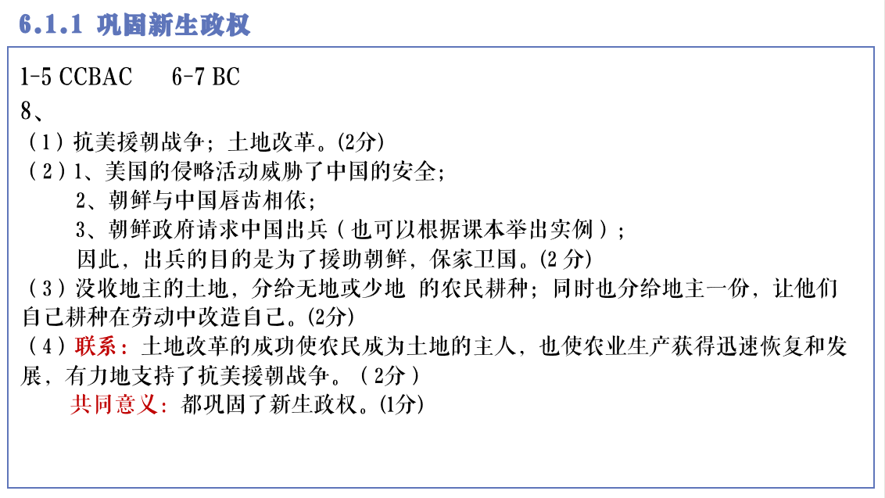
6.1.1 巩固新生政权
1-5 CCBAC 6-7 BC
8、
（1）抗美援朝战争；土地改革。(2分)
（2）1、美国的侵略活动威胁了中国的安全；
2、朝鲜与中国唇齿相依；
3、朝鲜政府请求中国出兵（也可以根据课本举出实例）；
因此，出兵的目的是为了援助朝鲜，保家卫国。(2 分)
（3）没收地主的土地，分给无地或少地 的农民耕种；同时也分给地主一份，让他们自己耕种在劳动中改造自己。(2分)
（4）联系：土地改革的成功使农民成为土地的主人，也使农业生产获得迅速恢复和发展，有力地支持了抗美援朝战争。（2分）
共同意义：都巩固了新生政权。(1分)

Slide 8
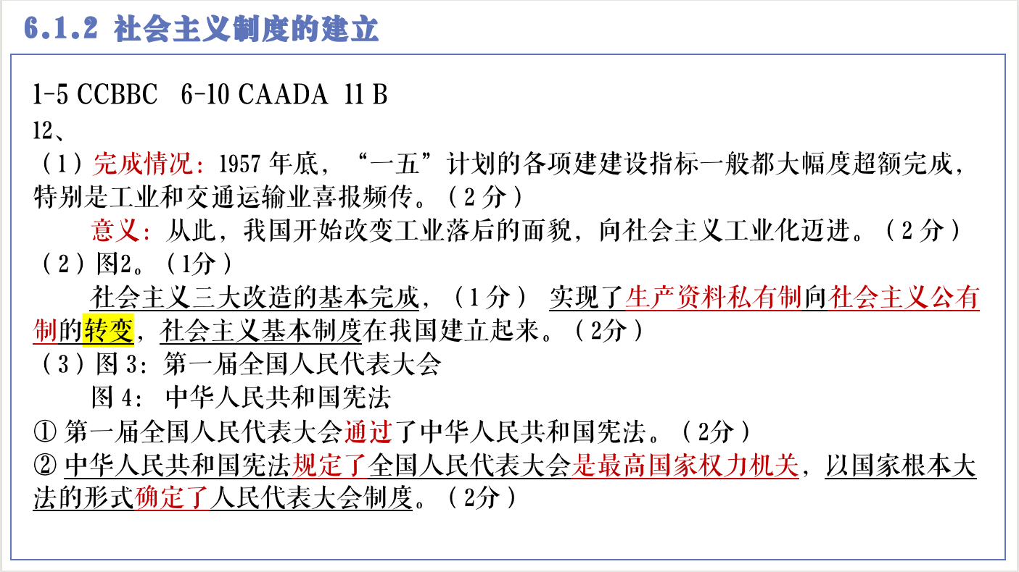
6.1.2 社会主义制度的建立
1-5 CCBBC 6-10 CAADA 11 B
12、
（1）完成情况：1957 年底，“一五”计划的各项建建设指标一般都大幅度超额完成，特别是工业和交通运输业喜报频传。（2 分）
意义：从此，我国开始改变工业落后的面貌，向社会主义工业化迈进。（2 分）
（2）图2。（1分）
社会主义三大改造的基本完成，（1 分） 实现了生产资料私有制向社会主义公有制的转变，社会主义基本制度在我国建立起来。（2分）
（3）图 3：第一届全国人民代表大会
图 4： 中华人民共和国宪法
① 第一届全国人民代表大会通过了中华人民共和国宪法。（2分）
② 中华人民共和国宪法规定了全国人民代表大会是最高国家权力机关，以国家根本大法的形式确定了人民代表大会制度。（2分）

Slide 9
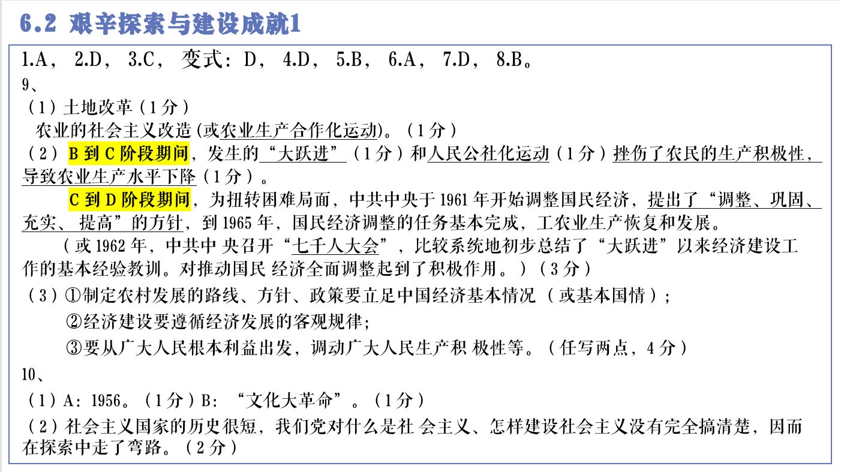
6.2 艰辛探索与建设成就1
1.A， 2.D， 3.C， 变式：D， 4.D， 5.B， 6.A， 7.D， 8.B。
9、
（1）土地改革（1 分）
农业的社会主义改造 (或农业生产合作化运动)。（1 分）
（2） B 到 C 阶段期间，发生的“大跃进”（1 分）和人民公社化运动（1 分）挫伤了农民的生产积极性，导致农业生产水平下降（1 分）。
C 到 D 阶段期间，为扭转困难局面，中共中央于 1961 年开始调整国民经济，提出了“调整、巩固、充实、 提高”的方针，到 1965 年，国民经济调整的任务基本完成，工农业生产恢复和发展。
（或 1962 年，中共中 央召开“七千人大会”，比较系统地初步总结了“大跃进”以来经济建设工作的基本经验教训。对推动国民 经济全面调整起到了积极作用。）（3 分）
（3）①制定农村发展的路线、方针、政策要立足中国经济基本情况 （或基本国情）；
②经济建设要遵循经济发展的客观规律；
③要从广大人民根本利益出发，调动广大人民生产积 极性等。（任写两点，4 分）
10、
（1）A：1956。（1 分）B：“文化大革命”。（1 分）
（2）社会主义国家的历史很短，我们党对什么是社 会主义、怎样建设社会主义没有完全搞清楚，因而在探索中走了弯路。（2 分）

Slide 10
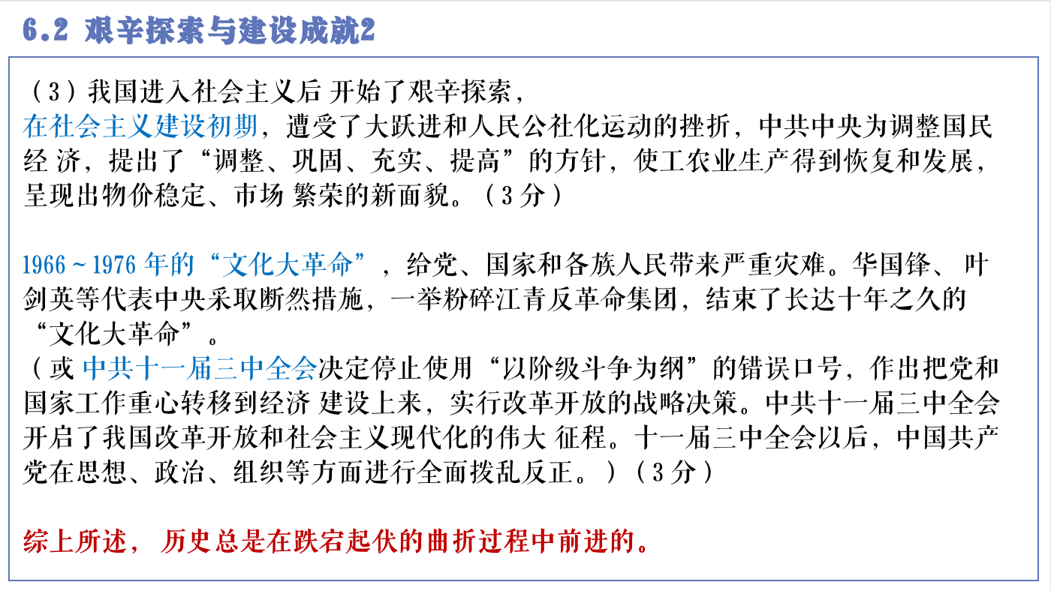
6.2 艰辛探索与建设成就2
（3）我国进入社会主义后 开始了艰辛探索，
在社会主义建设初期，遭受了大跃进和人民公社化运动的挫折，中共中央为调整国民经 济，提出了“调整、巩固、充实、提高”的方针，使工农业生产得到恢复和发展，呈现出物价稳定、市场 繁荣的新面貌。（3 分）
1966～1976 年的“文化大革命”，给党、国家和各族人民带来严重灾难。华国锋、 叶剑英等代表中央采取断然措施，一举粉碎江青反革命集团，结束了长达十年之久的“文化大革命”。
（或 中共十一届三中全会决定停止使用“以阶级斗争为纲”的错误口号，作出把党和国家工作重心转移到经济 建设上来，实行改革开放的战略决策。中共十一届三中全会开启了我国改革开放和社会主义现代化的伟大 征程。十一届三中全会以后，中国共产党在思想、政治、组织等方面进行全面拨乱反正。）（3 分）
综上所述， 历史总是在跌宕起伏的曲折过程中前进的。

Slide 11
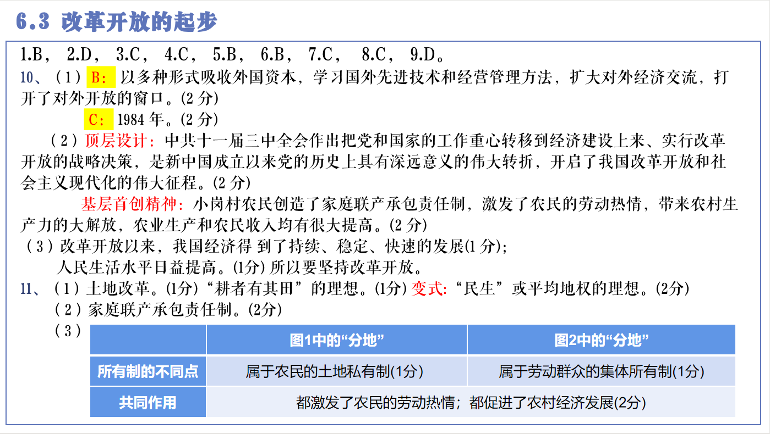
6.3 改革开放的起步
1.B， 2.D， 3.C， 4.C， 5.B， 6.B， 7.C， 8.C， 9.D。
10、（1） B： 以多种形式吸收外国资本，学习国外先进技术和经营管理方法，扩大对外经济交流，打开了对外开放的窗口。(2 分)
C： 1984 年。(2 分)
（2）顶层设计：中共十一届三中全会作出把党和国家的工作重心转移到经济建设上来、实行改革开放的战略决策，是新中国成立以来党的历史上具有深远意义的伟大转折，开启了我国改革开放和社会主义现代化的伟大征程。(2 分)
基层首创精神：小岗村农民创造了家庭联产承包责任制，激发了农民的劳动热情，带来农村生产力的大解放，农业生产和农民收入均有很大提高。(2 分)
（3）改革开放以来，我国经济得 到了持续、稳定、快速的发展(1 分)；
人民生活水平日益提高。(1分) 所以要坚持改革开放。
11、（1）土地改革。(1分)“耕者有其田”的理想。(1分) 变式:“民生”或平均地权的理想。(2分)
（2）家庭联产承包责任制。(2分)
（3）
 | 图1中的“分地” | 图2中的“分地”
所有制的不同点 | 属于农民的土地私有制(1分） | 属于劳动群众的集体所有制(1分)
共同作用 | 都激发了农民的劳动热情；都促进了农村经济发展(2分)

